Slide 1
L’organisation géographique de l’Alsace

Slide 2
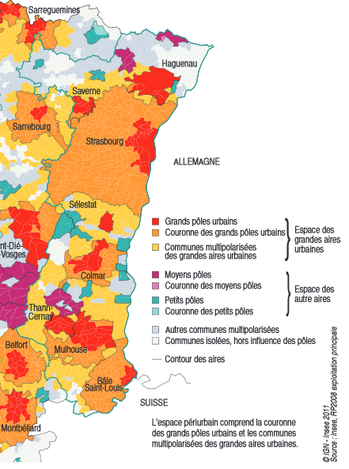
L’Alsace, une région urbaine.

Slide 3
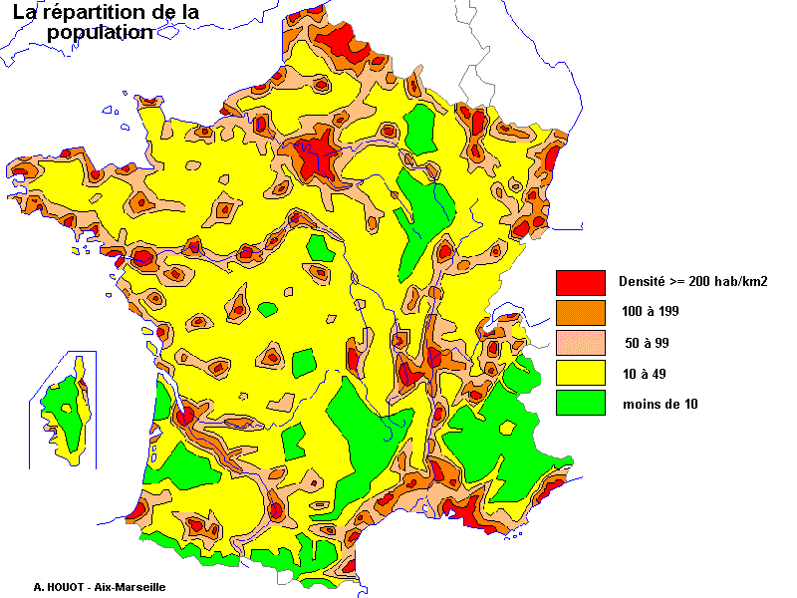

Slide 4
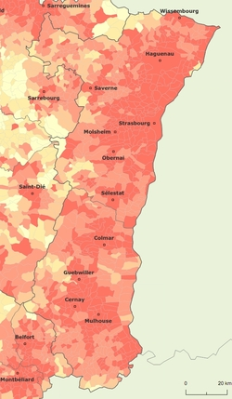
Densité de population en Alsace.
Espaces densément peuplés
Espaces faiblement peuplés
→ Le relief joue un rôle important dans la répartition de la population
Source : INSEE

Slide 5
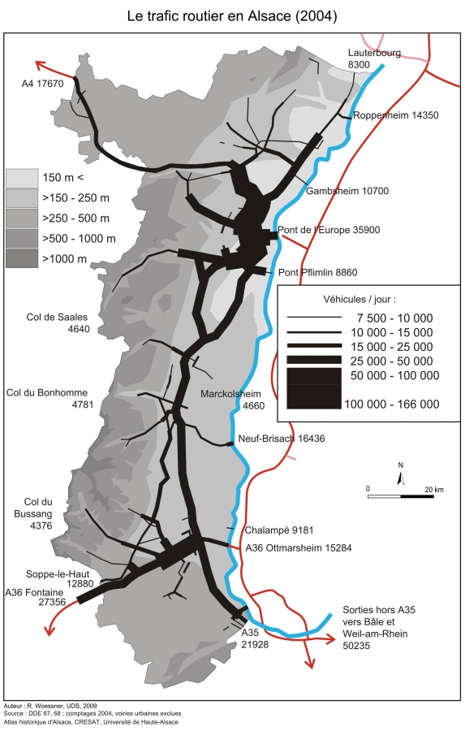
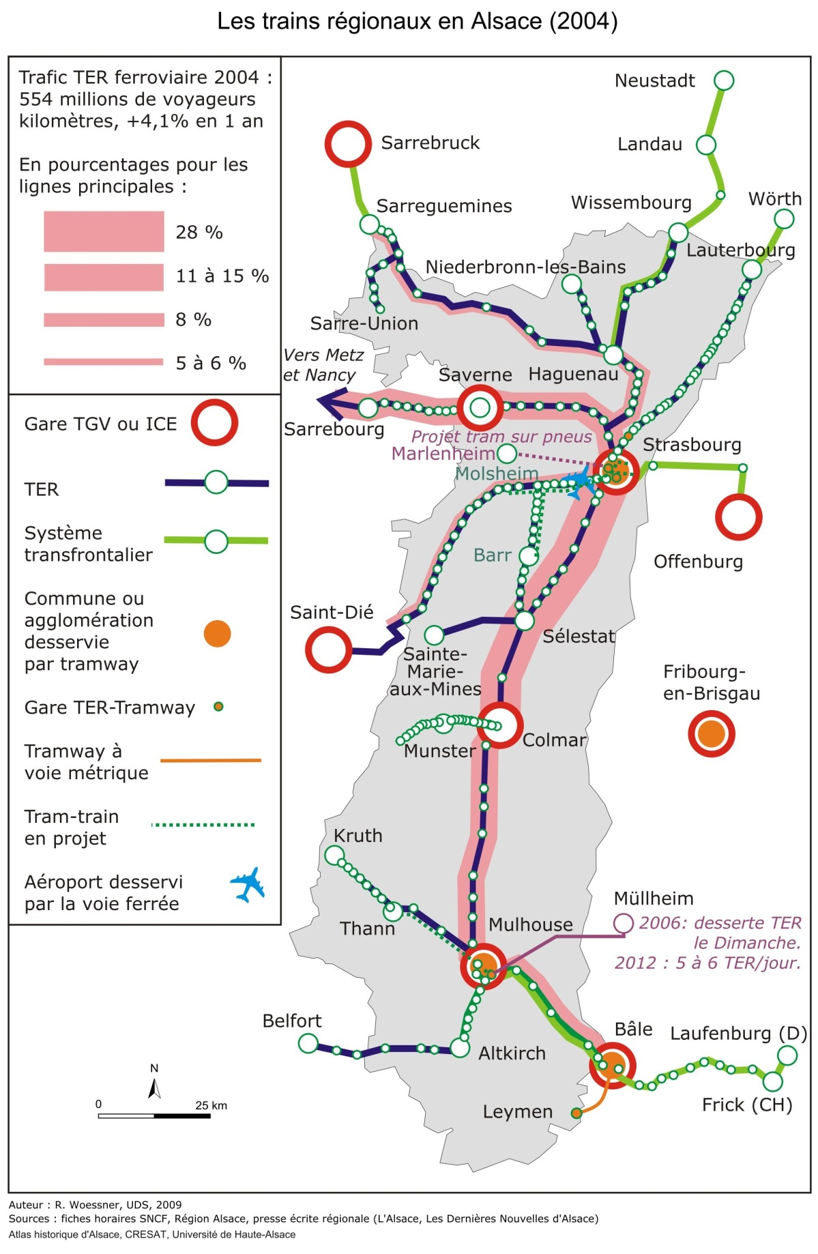

Slide 6
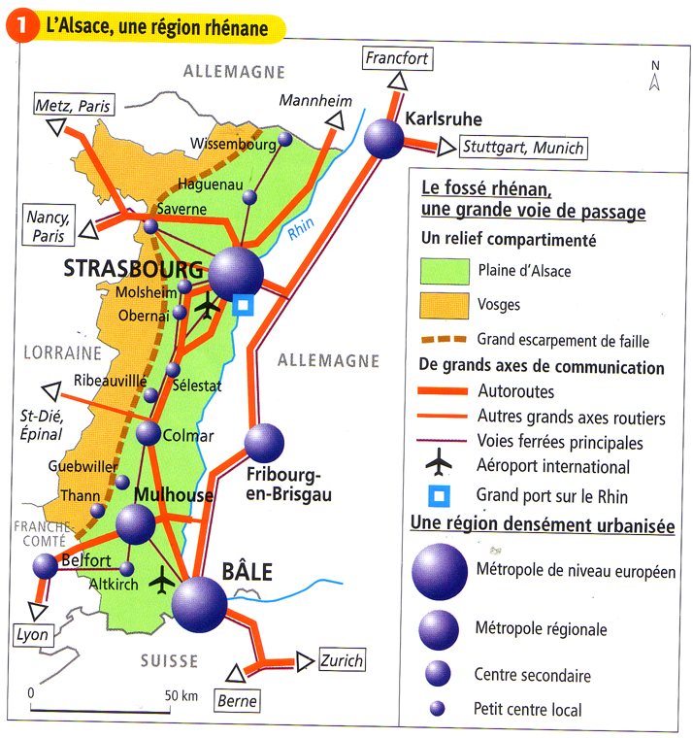

Slide 7
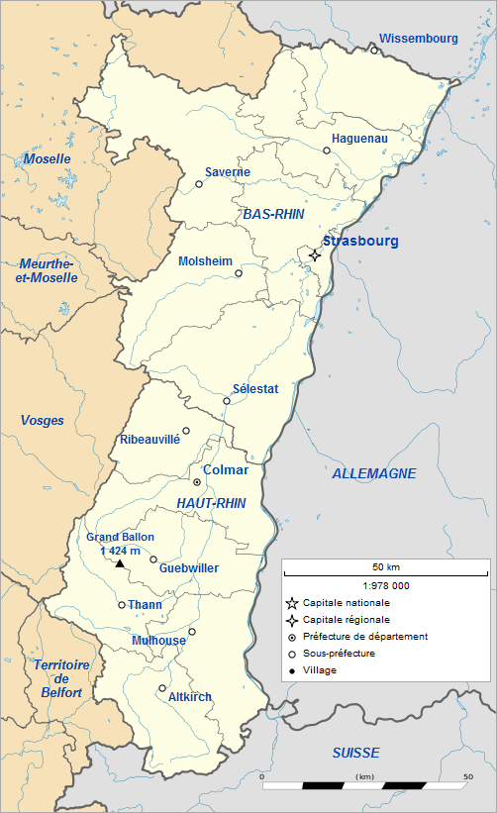
L’activité en Alsace
Territoires plus ou moins polarisés par les métropoles : activités tertiaires, haute-technologie.
Territoires marqués par un nombre important de travailleurs frontaliers.

Slide 8
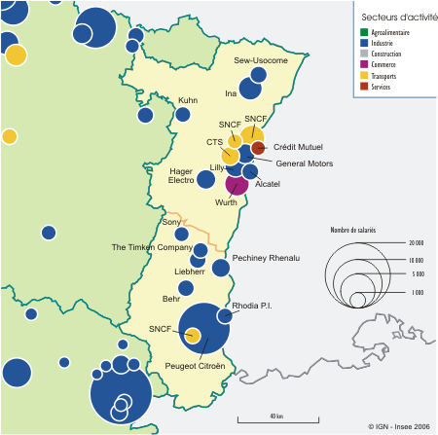
Les grandes entreprises de la région Alsace

Slide 9
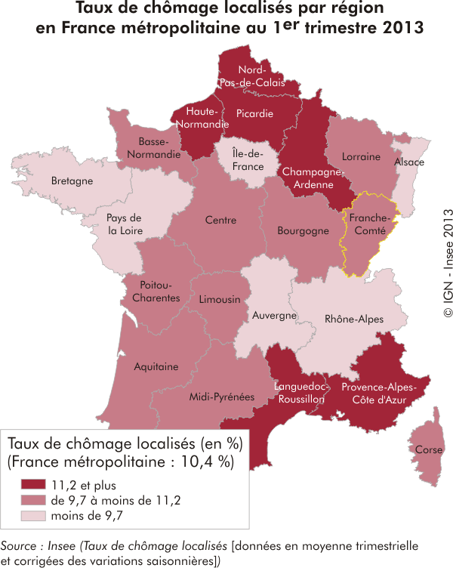

Slide 10
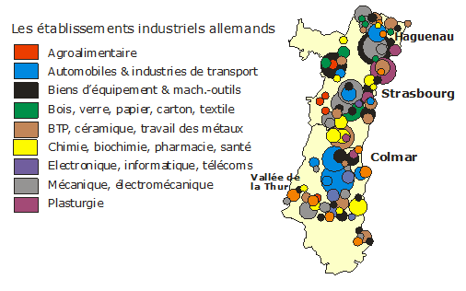

Slide 11
